Slide 1
ГОСУДАРСТВЕННОЕ БЮДЖЕТНОЕ ОБЩЕОБРАЗОВАТЕЛЬНОЕ УЧРЕЖДЕНИЕ ШКОЛА №482 ВЫБОРГСКОГО РАЙОНА САНКТ-ПЕТЕРБУРГА
ГОРОДСКИЕСОСТЯЗАНИЯ ПО РОБОТОТЕХНИКЕ
«ЮНЫЙ КОНСТРУКТОР»
ТВОРЧЕСКАЯ НОМИНАЦИЯ
Средняя категория
ИССЛЕДОВАТЕЛЬСКИЙ ПРОЕКТ
«Робот для подкормки диких животных зимой в лесу»
Брюханов Тимофей, ученик 5 В класса
Руководитель проекта: Вагеник Ирина Юрьевна, педагог дополнительного образования по робототехнике
Санкт-Петербург,
2024 год

Slide 2
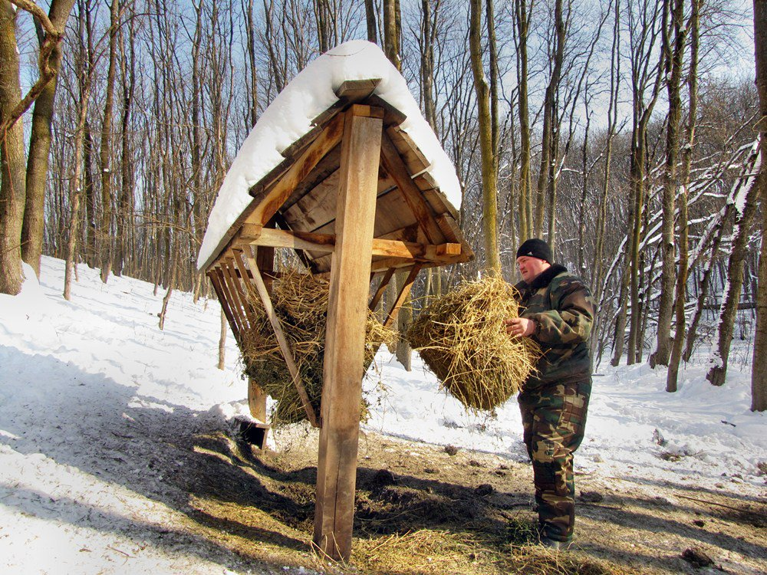
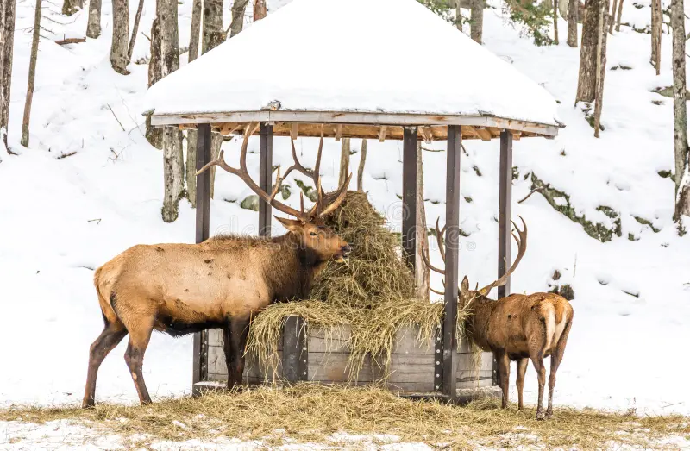
Актуальность работы
Зима – сложное время для птиц и диких животных. Основная часть их рациона – растения, ягоды, плоды, корни – скрываются под снегом. Пережить эти долгие месяцы в дикой природе без помощи человека непросто. Егеря и охотники отправляются по снегу и бездорожью, чтобы организовать питание для лесных обитателей. Для того, чтобы облегчит им задачу, можно использовать робототехнические системы. Например, робота по развозу корма по кормушкам в лесу.

Slide 3
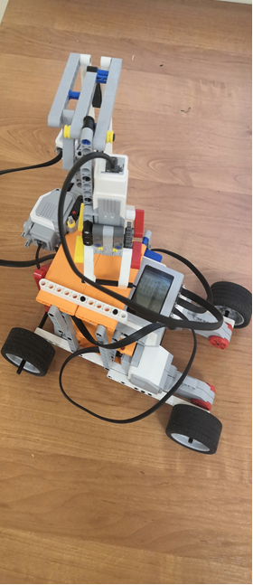
Цели и задачи
Цель проекта: создание модели робота, который сможет помочь диким животным перезимовать в лесу.
Задачи, поставленные для реализации проекта:
Научиться конструировать модели роботов.
Разработать сценарий проекта.
Научиться находить необходимую информацию в Интернете.
Научиться писать сложные программы для робота.

Slide 4
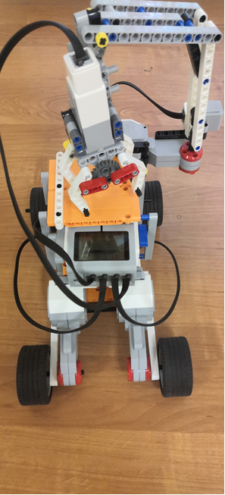
Комплектация модели
Состав модели прокладчик кабеля связи:
1 мощный программируемый микрокомпьютер EV3;
3 больших моторов;
1 средний мотор;
Датчик цвета;
колеса для движения;
различные балки и рамки;
колеса: цепные и зубчатые;
соединительные детали: оси, штифты, втулки, угловые блоки.

Slide 5
Алгоритм поведения робота
Робот двигается вперёд по пересечённой местности(чем обусловлена ходовая часть модели).
При обнаружение кормушки с помощью датчика цвета робот останавливается и высыпает корм.
Робот продолжает движение до следующей кормушки

Slide 6
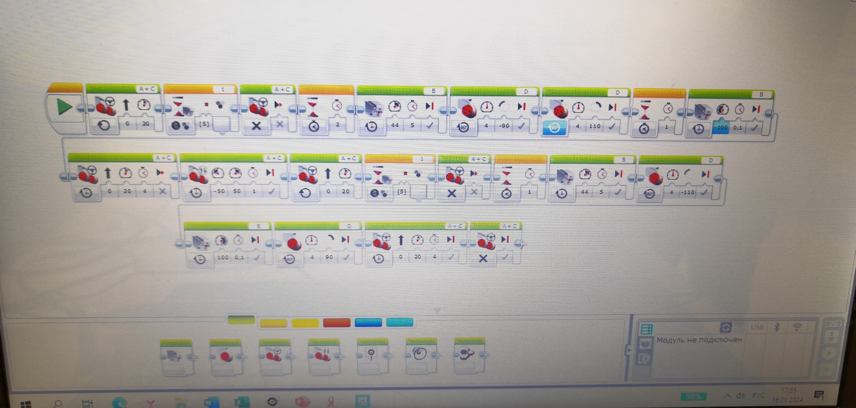
Программа

Slide 7
Заключение
Данный проект – экологический, так как в нем рассматривается тема охраны и помощи диким животным, сохранению их популяции. Использование робототехнических устройств позволит автоматизировать процесс их подкормки. Используя данную модель, можно будет создать робота, который будет осуществлять данную работу.

Slide 8
Спасибо за внимание!

